Slide 1
МКУ «Управление образования Администрации города Бийска» МБОУ ДОД «Дом детского творчества №1»
отдел
«Дошкольного развития и семейного воспитания»
Рысьянова Людмила Анатольевна – педагог дополнительного образования
предмет: ритмика
педагогический стаж – 10 лет
образование – высшее:
В 1998 году окончила Бийский государственный педагогический институт
специальность: «Учитель начальных классов»

Slide 2
Тема: «В гостях у сказки»
тип занятия: комплексное;
год обучения: первый;
возраст детей: 3 года;
форма проведения: игра - сказка.

Slide 3
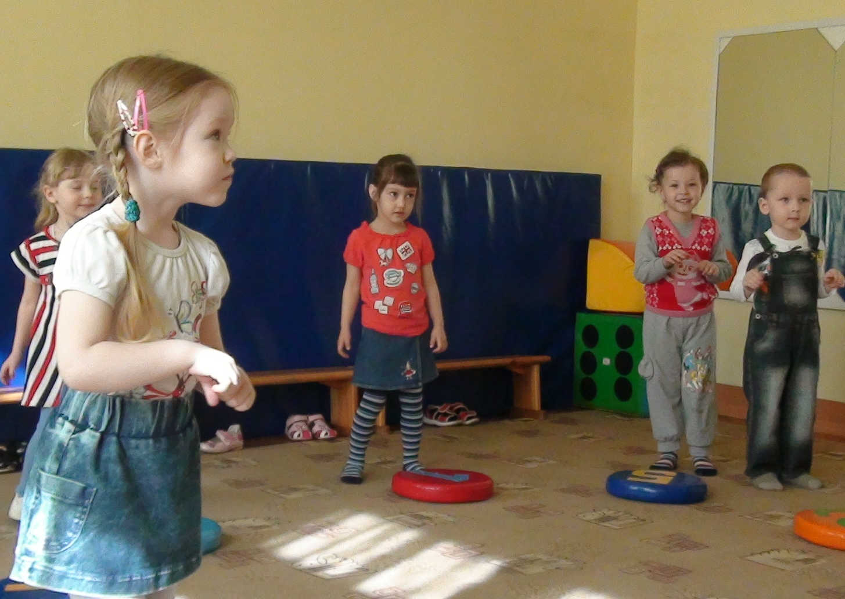
Особенность занятия: использование разработанных педагогом музыкально – ритмических игр.

Slide 4
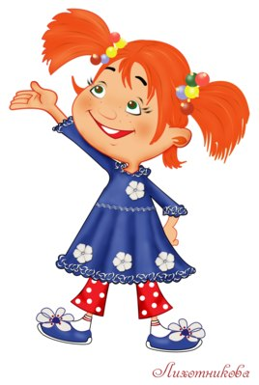
Ожидаемые результаты:
активное участие детей на всех этапах занятия;
выполнение детьми предложенных игр на ориентацию в пространстве
и передачу музыкального ритма;
дети продемонстрируют
согласованные действия в
групповых играх;
положительные эмоции
детей от занятия.

Slide 5
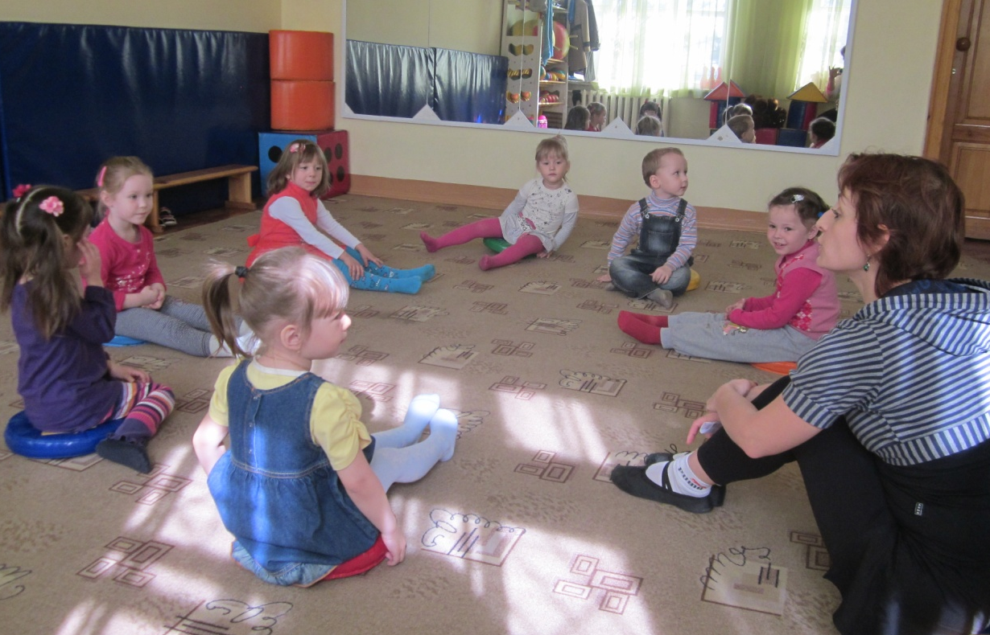
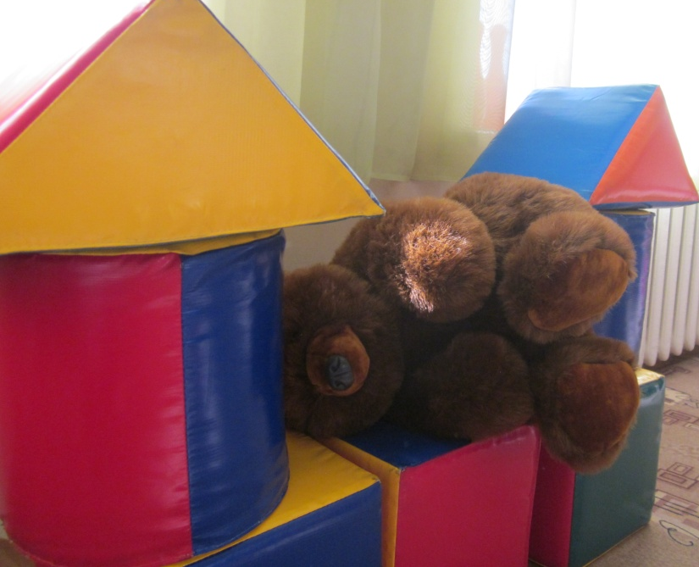
Подготовительный этап:
Сообщение темы занятия. Настрой на занятие.
Мотивация: -предлагается разбудить Мишку и поиграть с ним.

Slide 6
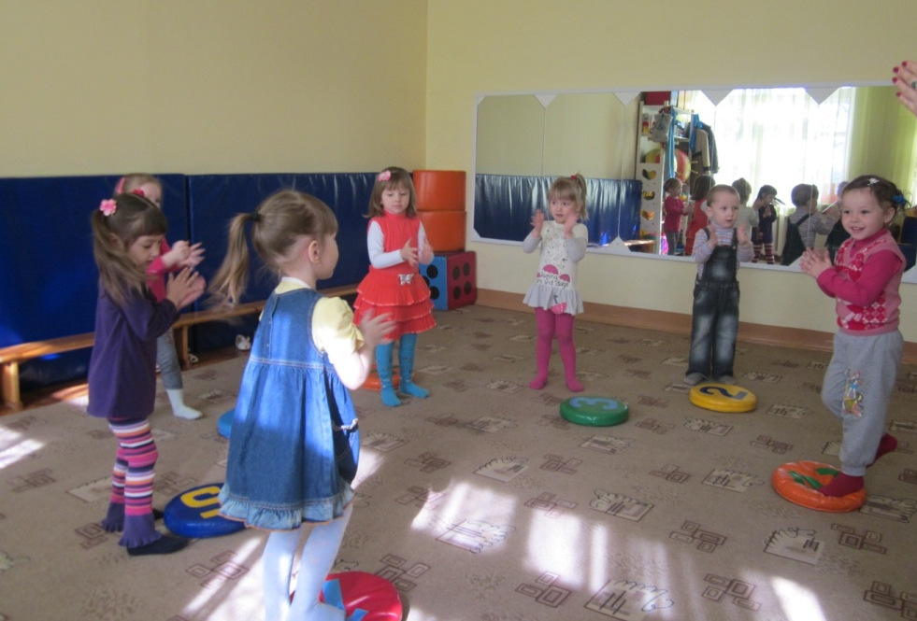
Основной этап:
1. Музыкально – ритмическая игра «Попрыгаем, похлопаем».
2. Музыкально – ритмическая игра «Блины».

Slide 7
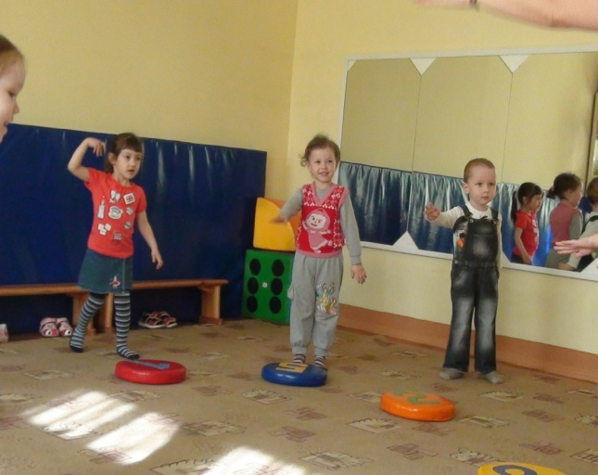
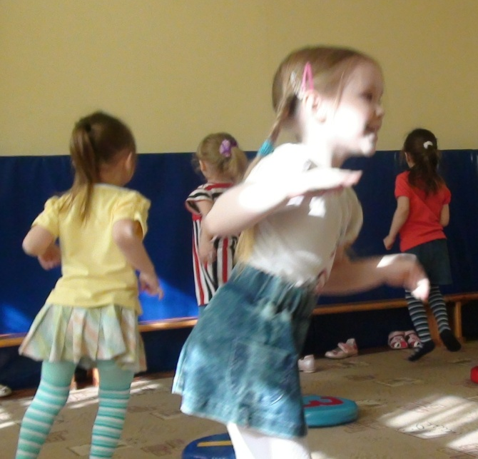
3. Разучивание движений к игре - танцу «Рыжехвостенькая».
4. Музыкально – ритмическая игра «Лошадки».

Slide 8
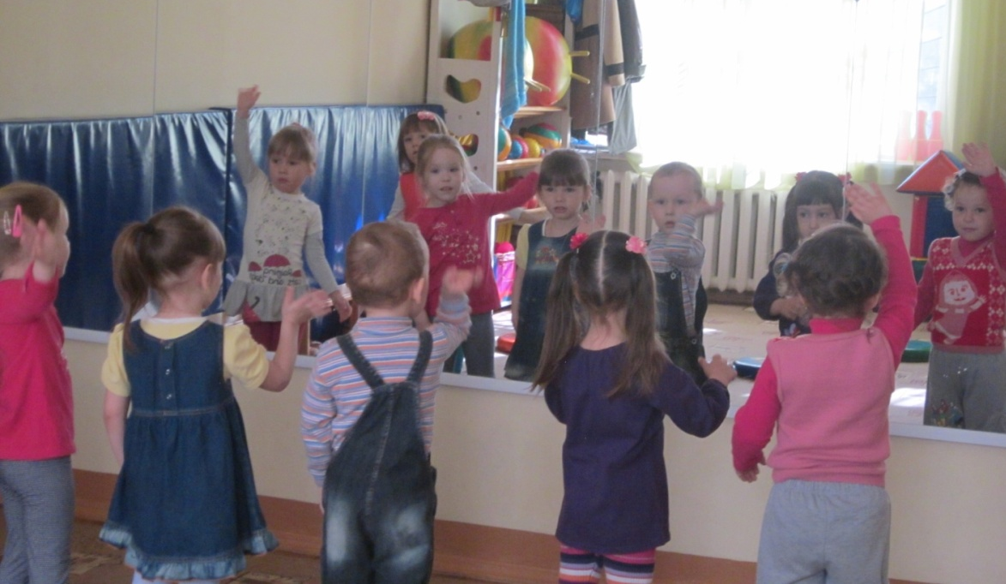
Мини – танец «Виноватая тучка».

Slide 9
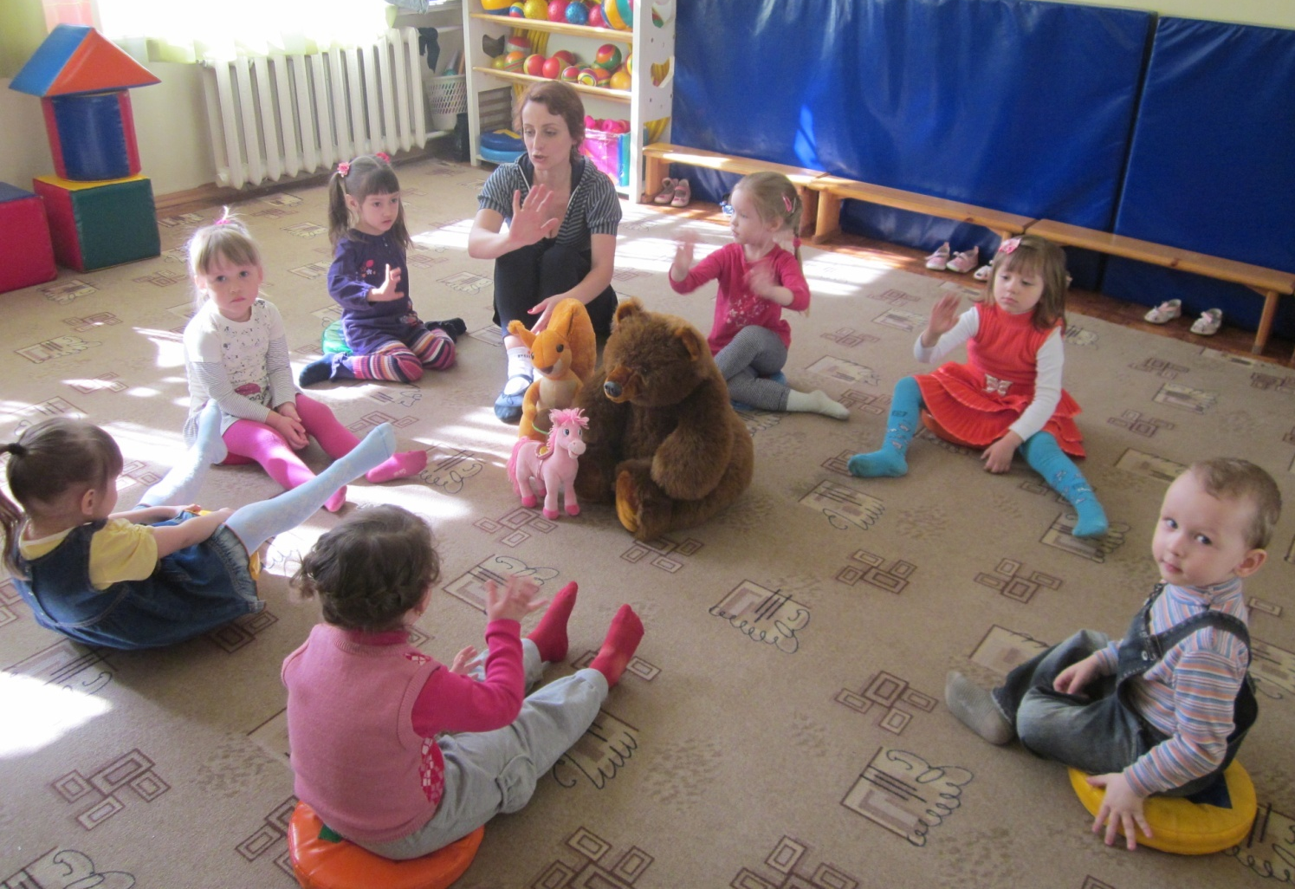
Итоговый этап:
Итог: дети с педагогом анализируют занятие.
Рефлексия: педагог предлагает детям попрощаться с Мишкой и отправиться домой.

